Slide 1
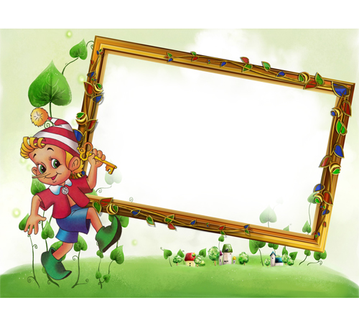
Презентация к фильму «Приключение Буратино» Выполнил: Хабиров Эмиль МБОУ СОШ №7 г. Туймазы Руководитель: Хисматуллина Е.В.

Slide 2
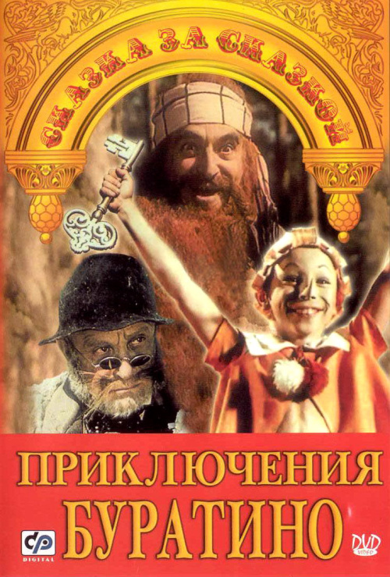
«Приключения Буратино» — советский двухсерийный музыкальный телевизионный фильм по мотивам сказки Алексея Толстого «Золотой ключик, или Приключения Буратино», созданный на киностудии «Беларусьфильм» в 1975 году. Считается культовым. Телепремьера состоялась 1-2 января 1976 года. Сценарий Инны Веткиной Режиссер Леонид Нечаева Главный оператор: Юрий Елхов Главный художник: Леонид Ершов Музыка Алексея Рыбникова Стихи Булата Окуджавы, Юрия Энтина Роли озвучивали: Алексей Консовский (Говорящий Сверчок), Гарри Бардин (паук)
Деревянный человечек, которого Папа Карло выстругал из полена, получился веселым, дерзким, шумным и доверчивым. Лиса Алиса и Кот Базилио завели его в Страну Дураков, но мудрая Черепаха Тортилла помогла Буратино найти Золотой Ключик, потому что он был ужасно обаятельным.

Slide 3
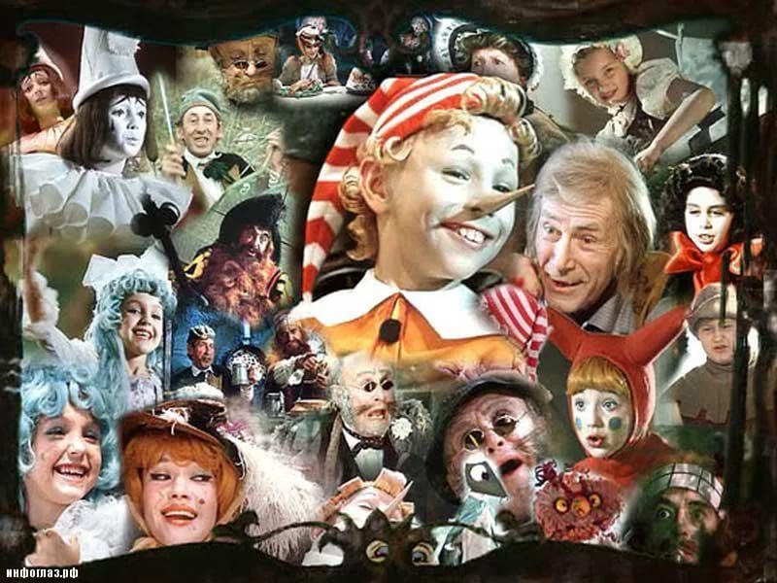

Slide 4
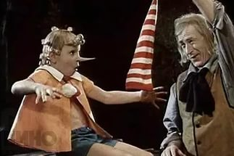
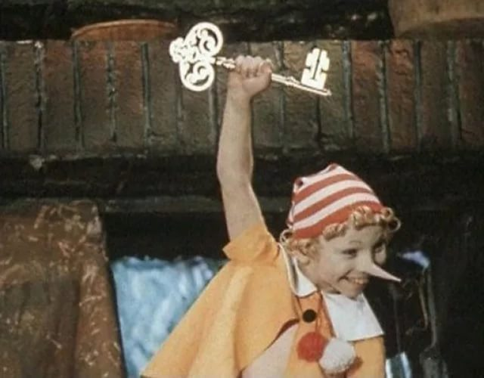
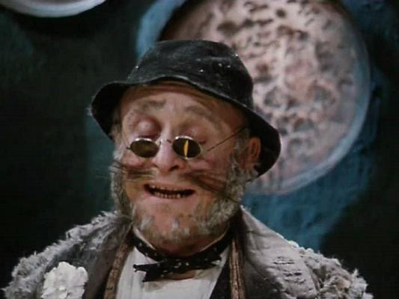
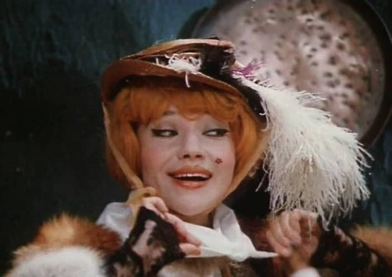
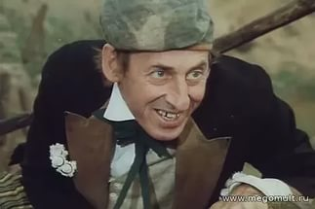
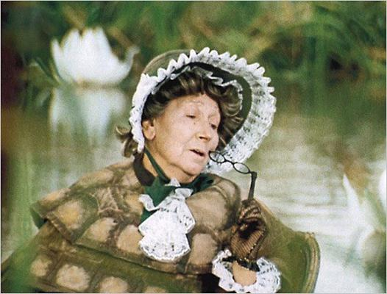
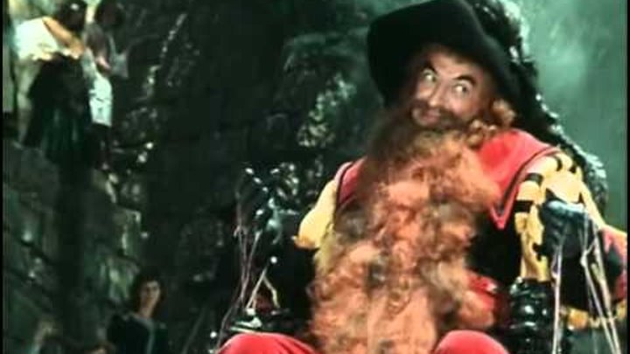
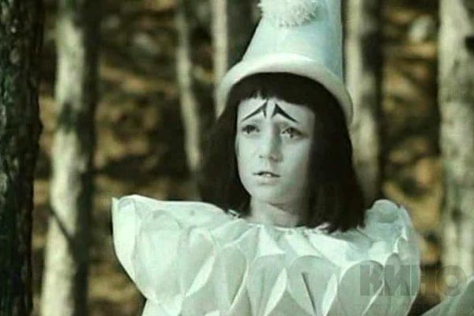
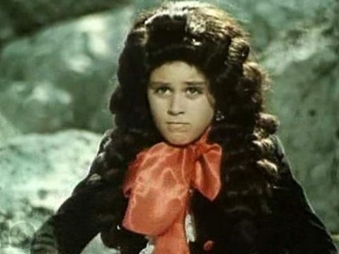
АКТЁРЫ
Дмитрий Иосифов — Буратино
Татьяна Проценко — Мальвина
Роман Столкарц — Пьеро
Томас Аугустинас — Артемон
Григорий Светлорусов — Арлекин
Николай Гринько — папа Карло
Юрий Катин-Ярцев — Джузеппе
Рина Зелёная — черепаха Тортила
Владимир Этуш — Карабас-Барабас
Ролан Быков — кот Базилио
Елена Санаева — лиса Алиса
Владимир Басов — Дуремар
Баадур Цуладзе — хозяин харчевни трёх пескарей

Slide 5
Песня «Буратино» (муз. А.Рыбникова, сл. Ю.Энтина) знакома нескольким поколениям детей. Заводная финальная композиция дарит положительные эмоции и на многие годы врезается в память. Даже если маленький ребенок еще не полностью осознает суть фильма, то веселый припев «Бу! Ра! Ти! Но!» он быстро запоминает, а затем и напевает его. Песня настолько положительная и заводная, что даже взрослым захочется подпевать. Песня написана в тональности до-мажор. Форма песни: вариационная (куплет-припев). В песне три куплета, три припева (состоящих из двух строк). Темп песни: allegro (скорый), ритм такта: 4/4. Динамика: форте(с использованием crescendo). Песня написана в среднем регистре.

Slide 6
Песня фонарщиков (муз. А.Рыбникова, сл. Б.Окуджавы) Песня написана в тональности си-минор. Форма песни: вариационная (куплет-припев). В песне два куплета и два припева. Темп песни: moderato (умеренный), ритм такта: 4/4. Динамика: пиано. Песня написана в среднем регистре. Характер произведения спокойный, лирический, грустный, гармонический язык – простой и легко запоминающийся на слух. Все музыкальные особенности произведения подчеркнуты прекрасным исполнением вокально-инструментального ансамбля «Верные друзья».

Slide 7
Песня Папы Карло (муз. А.Рыбникова, сл. Б.Окуджавы) Песня написана в тональности фа-мажор. Форма песни: куплетно-вариационная. В песне два куплета. Куплет представляет собой период неповторного строения из двух предложений по 4 такта. Темп песни: неторопливый, ритм такта: 6/8. Динамика: пиано, сменяющееся форте на переходах между куплетами. Песня написана в среднем регистре. Народные отголоски присутствуют в произведении и подчеркиваются инструментом – шарманкой. Характер произведения спокойный, лирический, нежный, гармонический язык – простой и легко запоминающийся на слух.

Slide 8
Песня кукол «Страшный Карабас» (муз. А.Рыбникова, сл. Ю.Энтина) Форма песни: вариационная (куплет-припев). В песне два куплета, два припева. Темп песни: allegro (скорый). Динамика: пиано. Песня написана в среднем регистре, исполняется в верхнем. Характер произведения неспокойный, стремительный, тревожный, гармонический язык – несложный и легко запоминающийся на слух. Характер музыки полностью передан с помощью вокальных особенностей исполнителя песни – детского вокального ансамбля .

Slide 9
Песня Дуремара (муз. А.Рыбникова, сл. Ю.Энтина) Песня написана в тональности ми бемоль-мажор. Форма песни: вариационная (куплет-припев). В песне два куплета, два припева. Темп песни: свободный, ритм такта: 3/4. Динамика: форте(с использованием crescendo). Песня написана в среднем регистре. Характер произведения веселый, задорный и насмешливый, гармонический язык – простой и легко запоминающийся на слух. Песня Дуремара является одной из отличающихся песен из всего музыкального фильма, так как куплеты и припевы исполняет не один и тот же человек. Владимир Басов – куплеты, а вокальный ансамбль ТЮЗа – припев.

Slide 10
Песня-танец лисы Алисы и кота Базилио (муз. А.Рыбникова, сл. Б.Окуджавы) Написана в тональности до-мажор. Форма песни: вариационная (припев-куплет). В песне 3 куплета (по 2 строки), 3 припева . Темп песни: moderato (умеренный) , ритм такта: 4/4. Динамика: форте. Песня написана в среднем регистре, исполняется в верхнем и нижнем. Характер произведения веселый, задорный и насмешливый, гармонический язык – простой и легко запоминающийся на слух. Песня исполнена прекрасными вокалистами Еленой Санаевой и Роланом Быковым.

Slide 11
Песня Карабаса Барабаса (муз. А.Рыбникова, сл. Б.Окуджавы) Песня написана в тональности соль-мажор. Форма песни: куплетно-вариационная. В песне 3 куплета. Темп песни: тяжелый, но скорый, ритм такта: 4/4. Динамика: форте (в конце куплетов переход от пиано к форте – crescendo). Песня написана в нижнем регистре. Характер произведения тяжелый, задорный, веселый, гармонический язык – простой и легко запоминающийся на слух.

Slide 12
Песня Пауков и Буратино (муз. А.Рыбникова, сл. Ю.Энтина) Песня написана в тональности до-мажор. Форма песни: вариационная (куплет-припев). В песне два куплета, два припева. Темп песни: свободный. Динамика: куплеты – пиано, припев – форте. Песня написана в среднем регистре, исполнена в нижнем (куплеты), среднем (припевы). Характер произведения коварный, задорный. Гармонический язык – простой и легко запоминающийся на слух. Исполнена Гарри Бардиным (куплеты) и Татьяной Канаевой (припевы).

Slide 13
Песня «Поле чудес» (муз. А.Рыбникова, сл. Б.Окуджавы) Песня написана в тональности до-минор. Форма песни: вариационная (куплет-припев). В песне два куплета, два припева. Темп песни: свободный, темп – 4/4. Динамика: куплеты – пиано, припев – форте. Песня написана в среднем регистре, исполнена в нижнем (куплеты), среднем (припевы). Характер произведения таинственный, задорный, веселый. Гармонический язык – непростой, но не сложно запоминающийся на слух. Исполняют Ролан Быков и Елены Санаева

Slide 14
Песня Черепахи Тортилы (муз. А.Рыбникова, сл. Ю.Энтина) Песня Черепахи Тортилы написана в тональности ми-минор. Форма песни: куплетно-вариационная. В песне два куплета. Куплет представляет собой период неповторного строения из двух предложений по 4 такта. Темп песни: свободный, темп – 3/4. Динамика: меццо пиано (средне тихо). Песня написана в среднем регистре. Характер произведения меланхоличный, грустный, протяжный и лирический. Гармонический язык – простой, с отголосками народных напевов, напоминает романс.

Slide 15
Песня Пьеро (муз. А.Рыбникова, сл. Б.Окуджавы) Песня Пьеро написана в тональности ми-минор. Форма песни: вариационная (куплет-припев). В песне два куплета и два припева. Темп песни: умеренный, темп – 4/4. Динамика: пиано. Песня написана в среднем регистре, исполнена в верхнем. Характер произведения лирический, светлый, грустный, передающий отчаяние и надеждой. Гармонический язык – простой, напоминает серенаду.

Slide 16
Больше всего мне нравится песня «Буратино». Она очень веселая заводная. Припев этой песни услышав где –то всегда хочется напевать и напевать, и на душе становится сразу хорошо и весело. Также мне нравится песня «Пауков и Буратино», мне нравится как Буратино с ними справился, не боясь ничего. Глядя на него многие будут справляться со своими страхами.

Slide 17
Если бы мне предложили сняться в этом мюзикле, то я сыграл бы Буратино. Он мне очень нравится своей добротой, прямолинейностью, он очень веселый и позитивный человечек. Еще когда я был маленьким я представлял себя на его месте.

